Slide 1
Wykus

Slide 2
Funkcja wykusu
Wykus niejednokrotnie stanowił bazę polskich partyzantów. Podczas powstania styczniowego stacjonowali tu powstańcy dowodzeni przez Mariana Langiewicza. W trakcie II wojny światowej znajdowały się tu obozy żołnierzy polskiego podziemia, najpierw pod dowództwem mjr. Henryka Dobrzańskiego „Hubala”, później Zgrupowania Partyzanckie AK „Ponury” – por. cc. Jana Piwnika „Ponurego”.

Slide 3
Wykus na dzień dzisiejszy
25 maja 1996 r. stała się rzecz przełomowa. W Wąchocku odbyła się uroczystość przekazania tradycji walk o Niepodległość Rzeczypospolitej niesionej przez Zgrupowania Partyzanckie AK „Ponury-„Nurt”, Związkowi Harcerstwa Rzeczypospolitej. Od tego momentu harcerze i harcerki ZHR są zobowiązani do pielęgnowania historii wykusowej i przekazywania jej następnym pokoleniom.
Do dziś w lasach dookoła Wykusu znajdują się liczne mogiły partyzanckie, w tym m.in. pomnik 20 poległych żołnierzy z plutonu ochrony radiostacji Jana „Inspektora Jacka” Kosińskiego, grób „Warszawiaków” oraz mogiła Ludmiły Bożeny Stefanowskiej „Zjawy”.
Każdego roku, w sobotę najbliższą dacie 16 czerwca (rocznicy śmierci pułk. Jana „Ponurego” Piwnika), na Wykusie organizowane są uroczystości upamiętniające poległych żołnierzy Zgrupowań Partyzanckich AK „Ponury”. Organizatorami uroczystości są Światowy Związek Żołnierzy Armii Krajowej – Środowisko Świętokrzyskich Zgrupowań AK „Ponury-Nurt” oraz Związek Harcerstwa Rzeczypospolitej Obwód Świętokrzyski. Od pewnego czasu uczestniczą w nich przedstawiciele władz wojewódzkich i poczty sztandarowe świętokrzyskiej policji, której patronem od 1990 r. jest mjr cc. Jan Piwnik „Ponury”.

Slide 4
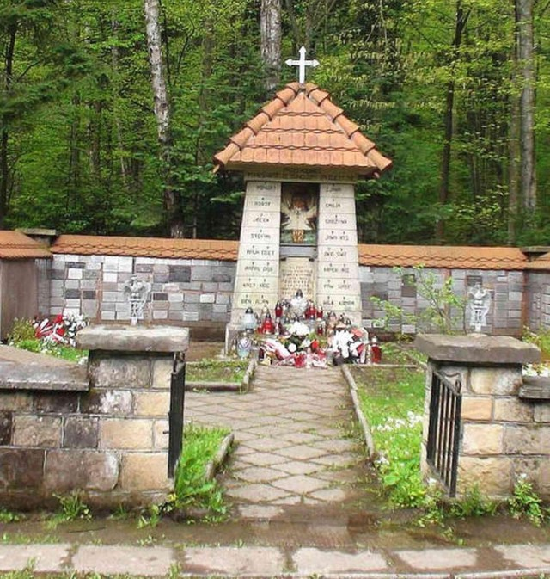
KAPLICZA MATKI BOSKIEJ BOLESNEJ
15 września 1957 r. w miejscu dawnego obozu odsłonięto kapliczkę z obrazem Matki Boskiej Bolesnej, upamiętniającą poległych w walce o Ojczyznę. Na jej ścianach umieszczono 123 pseudonimy poległych podczas wojny żołnierzy. Kapliczka otoczona jest murem, na którym obecnie umieszczonych jest już kilkaset tabliczek z nazwiskami zmarłych żołnierzy zgrupowań „Ponurego” i „Nurta”

Slide 5
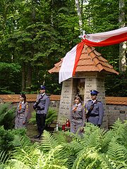
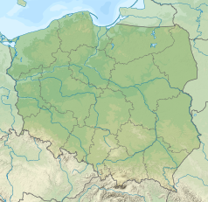
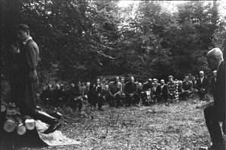
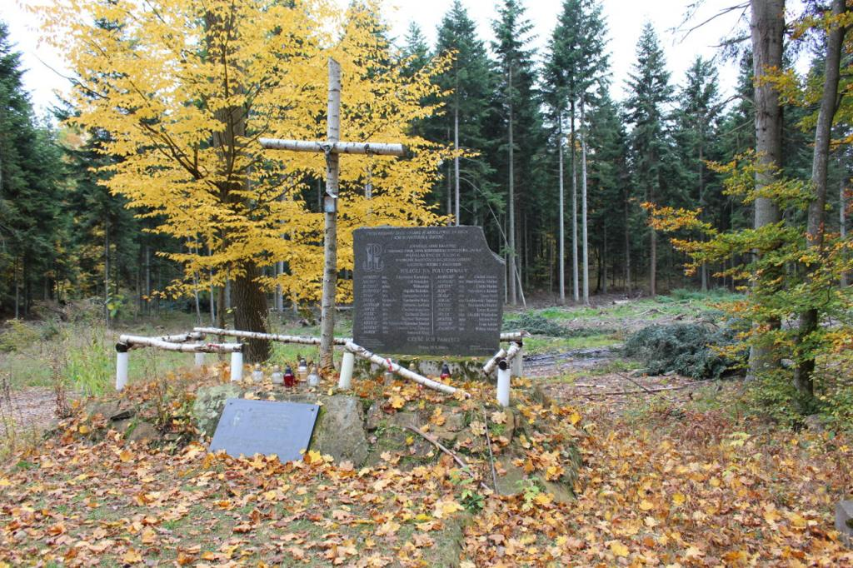
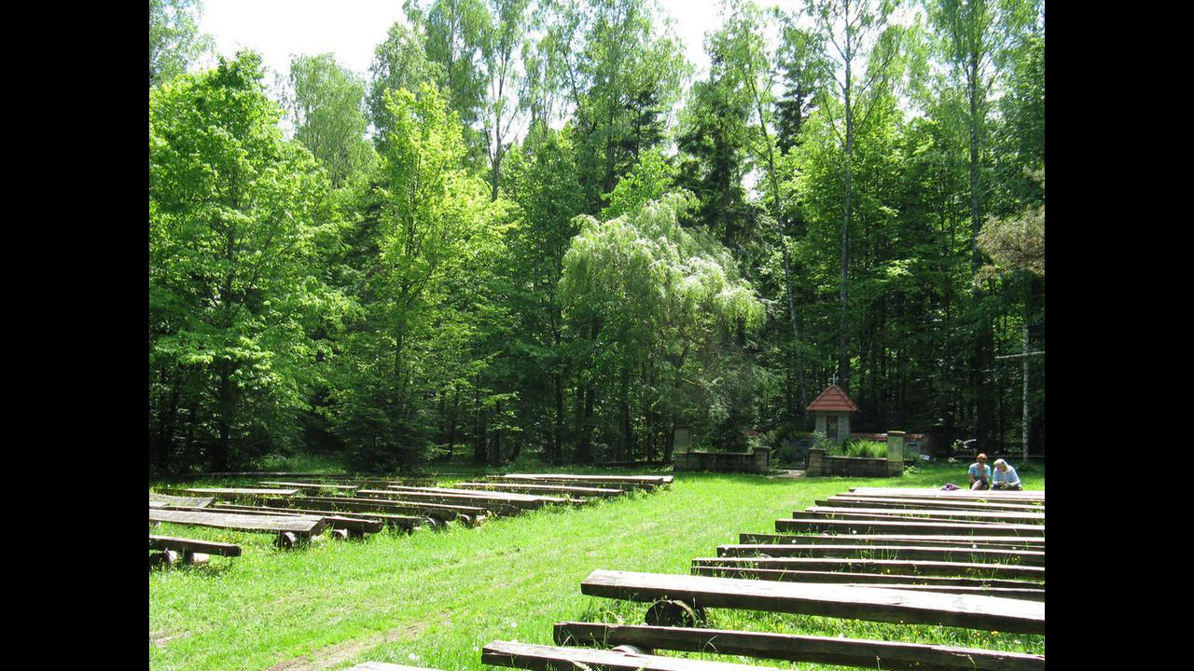
Z d j ę c i a

Slide 6
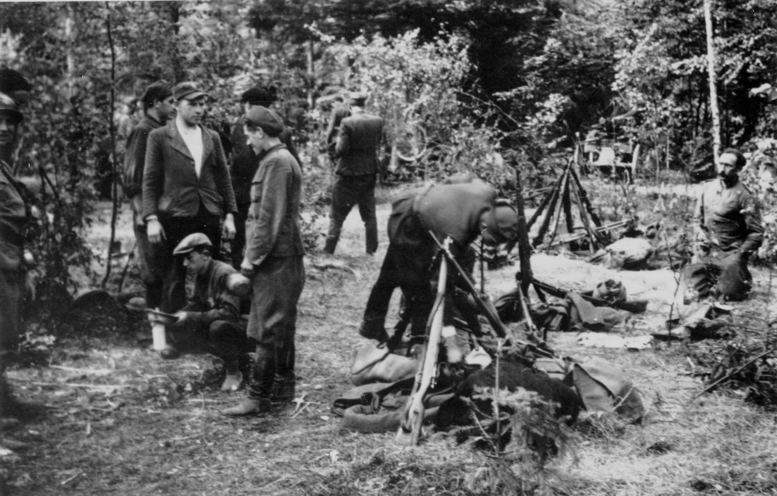
Dziękuję za uwagę!
Wykonała Julia Woźniak

